Slide 1
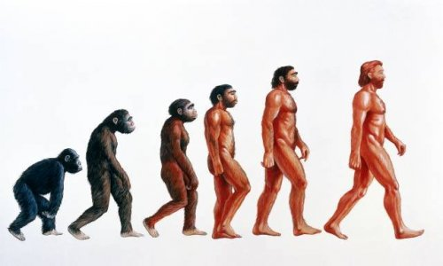
Продажи Эволюция Анализа
Андрей Дмитриев
27/09/2010

Slide 2
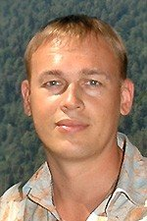
Андрей Дмитриев
Более 20 лет в ИТ
Более 10 лет в крупных FMCG компаниях
Разработчик, Аналитик, ИТ Бизнес-партнёр в области продаж
Сейчас Руководитель Группы Разработки Heinz
Опыт SFA проектов с тремя лидирующими поставщиками решений

Slide 3
Корпоративная Учётная Система
Продажи в разрезах
Продуктовые категории
География
По Клиентам
По Сотрудникам
Остатки
По складам/Центрам Дистрибьюции
По типам остатков
Транзит к Производителю

Slide 4
Первичные продажи/Остатки
+Простота и доступность
+Точность
+Периодичность: Ежедневно
- Отсутствие анализа по каналам розничных продаж
- Отсутствие информации по остаткам Дистрибьютора

Slide 5
Пример анализа продаж

Slide 6
Сбор данных от Дистрибьютора
Продажи
Динамика вторичных продаж
Периодичность: Месяц/неделя
Необходимость поддержания кодировки Производителя

Slide 7
Сбор данных от Дистрибьютора
Остатки
Оценка объёма остатков в днях
Разница в остатках = Объём вторичных продаж
Ассортимент остатков
Соответствие ассортимента остатков Маст-листу
Контроль
Расчётные остатки vs Предоставляемые остатки

Slide 8
Сбор данных от Дистрибьютора
+ Простота реализации
+ Контроль качества данных
+ Анализ Ассортимента Остатков
- Ручная подготовка информации
- Необходим маппинг продукции
- Отсутствие информации по каналам продаж
- Периодичность: Месяц/Неделя

Slide 9
EDI c УС Дистрибьютора
Документы о продажах
Ежедневно
С точностью до накладной
По торговым представителям
Живая клиентская база
Отчёт об остатках
Ежедневный контроль корректности данных

Slide 10
EDI c УС Дистрибьютора
+ Отсутствие ручной обработки
+ Оперативность и качество данных
+ Анализ вторичных продаж по каналам
+ Анализ эффективности команды Торговых Представителей
- Стоимость решения
- Необходим маппинг продукции, каналов Продаж, Торговых Представителей
- Отсутствует информация из Торговых Точек (Визиты, Дистрибьюция, POS)

Slide 11
Системы Автоматизации ТП

Slide 12
Выгоды для Торгового Представителя
Планирование маршрута
Вспомогательная информация на КПК
Помощь КПК при взятии заказа
Автоматический отчёт по итогам заказа
Экономия времени
Отсутствие ошибок
Помощь в достижении поставленной цели
Notes:
Decision support information available on PDA
POP (Previous orders, Debts, Discounts)
Products (Available Stock, Price lists )
Must SKU
Current Promo Actions
POS materials
Automatically calculation
Recommended order
Total order amount
Reduce time
Route optimizations (Orders sent by mobile phone or Internet)
Reporting (available on PDA and Desktop)
No operator order entry errors
Customer satisfaction

Slide 13
Выгоды для Дистрибьютора
Снижение ошибок ручного ввода
Заказ с учётом остатков
Оптимизация цикла заказа
Рост покрытия
Рост количества заказов
Рост продаж
Сбор дополнительной информация из ТТ
Контроль Торговых Представителей
Notes:
Increase sales and coverage of outlets due to optimisation of field sales work
Shorten billing cycles
Significant reduce of manual operation (improve in time, accuracy)
Stock optimization
Sales Force activities monitoring (number of visits, timing etc)
Reduce time for reporting
New quality reporting
SalesWorks software
Easy integration with any transactional system
Low hardware requirements
Distributor can reuse current hardware (PC, PDA, mobile phone)

Slide 14
Выгоды для Производителя
Рост объёма продаж
Рост качества заказа
Оперативная информации из ТТ
Оперативная информация из УС Дистрибьютора
Оптимизация остатков
Контроль Дистрибьютора
Контроль Торговых Представителей
Централизованное управление и сбор информации
Transparency and Control
Notes:
Increase in Sales through increase of Number of visits, Number of active POP
Quality of order (Must SKU, Focus Brands)
Actual Data from Distributor Transaction System
Active POP
Secondary Sales (Orders, Invoices, Prices, Debts) by Channels, by SR
Stock information
Better control of distributor
Stock optimization
Sales Force activities monitoring (number of visits, timing etc)
Merchandising information
POS materials monitoring
Promo action monitoring (by questionnaire)
Quality of information (full, actual, detailed)
One Data Center of all level reports available by Internet
Central administration of master data
Transparency/control is seen as a key benefit but difficult to actually measure

Slide 15
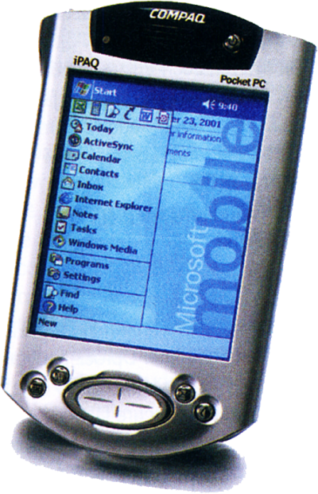
Рост прибыли
Торговый Представитель
Дистрибьютор
Производитель

Slide 16
Поиски оптимального варианта
Выбор поставщика
Выбор решения
Выбор архитектуры
Классическая архитектура (Трехуровневая)
Централизованная архитектура
Web – Система

Slide 17
Трёхуровневая архитектура
Центральный модуль
Модуль дистрибьютора
Мобильный модуль
Администратор системы
Internet
Internet
Корпоративный сервер
данных
Рабочие места в
точках синхронизации
Мобильные КПК
Торговых агентов

Slide 18
Централизованная структура

Slide 19
Web – система
Центральный модуль
Клиенты системы
Администратор системы
Web - интерфейс
Internet
Мобильные КПК
Торговых агентов
Корпоративный сервер
данных. WEB – сервер.

Slide 20
Global & LOCAL KPI BEFORE SFA
Primary
Sales
Speed
to
Shelf
On-Shelf Availability
CCFOT
National
Regional
Distributor
SV/SE

Slide 21
KPI: Aggregated Invoice Quality
Соответствие ассортимента продукции, проданного в канале продаж, MUST List данного канала.

Slide 22
KPI: New Product Penetration
Оценка запуска новых продуктов: процент магазинов в канале продаж, которые осуществляли закупку новинки, от общего числа магазинов в канале продаж по данному направлению деятельности.

Slide 23
KPI: Complex SF Effectiveness
Комплексная оценка эффективности работы Торгового Представителя
EC (Effective Coverage) – доля торговых точек из активной базы, в которые была осуществлена хотя бы одна отгрузка за отчётный период
Формула расчета: EC = # Invoiced POP / # Total POP
VP (Visit Productivity) – эффективность визитов
Доля визитов, в результате которых были сделаны отгрузки, от общего числа
возможностей сделать отгрузку в ходе визитов.
Формула расчета: VP = # Invoices / # Visits
% LO (Lines in Order) – соотношение среднего числа SKU в счете-фактуре и числа SKU в Must List’е для канала, к которому относится торговая точка.
ALO - среднее количество строк в счете-фактуре.
Формула расчета: ALO = # Total Lines / # Total Invoices
% LO = ALO / sum (# SKU in MUST List)

Slide 24
Матрица Показателей
Job title/ KPI | Уровень ответственности | Primary Sales | Secondary Sales | CSFE | OSA/AIQ | NPP | CCFOT
Региональный Менеджер | Region | X |  |  | X
Территориальный Менеджер | Territory | X |  |  | X | X
DS (Distributor Supervisor) | Distributor |  | X |  | X |  | X
Супервайзер ТП | SE Team |  | X |  | X | X
Торговый Представитель | POP |  | X | X |  | X

Slide 25
Global KPI & LOCAL KPI after SFA
Primary
Sales
Speed
to
Shelf
On-Shelf Availability
CCFOT
National
Secon
dary
Sales
(SFA)
NPP (SFA)
AIQ
(SFA)
Regional
Secon
dary
CCFOT
(SFA)
Distributor
CSFE
(SFA)
SV/SE

Slide 26
Информирование ТП
Текущие показатели Торгового Представителя
Текущие показатели Торговой точки
Цель визита в Торговую Точку
Список Маст/Фокус SKU
Наличие товара на складе Дистрибьютора
Рекомендованный заказ
Обратная связь/Информирование при взятии заказа

Slide 27
Дополнительно для Анализа
Наличие Товара на Полке/на Складе
Качество выкладки товаров
Наличие дополнительного оборудования
Мониторинг Промо-Активностей
Мониторинг цен (своих и конкурентов)
Анкетирование
Продолжительность визита (по этапам)
Информирование о текущих показателях Торгового Представителя/Торговой точки

Slide 28
Вопросы

Slide 29
Контакты
Дмитриев Андрей
Руководитель группы разработки
Хайнц Россия, отдел ИТ
Офис: +7 495 937 3557, доб.5016
Мобильный: +7 926 007 8111
andrey.dmitriev@ru.hjheinz.com
http://www.heinz.ru/

Slide 30
Конец

